Slide 1

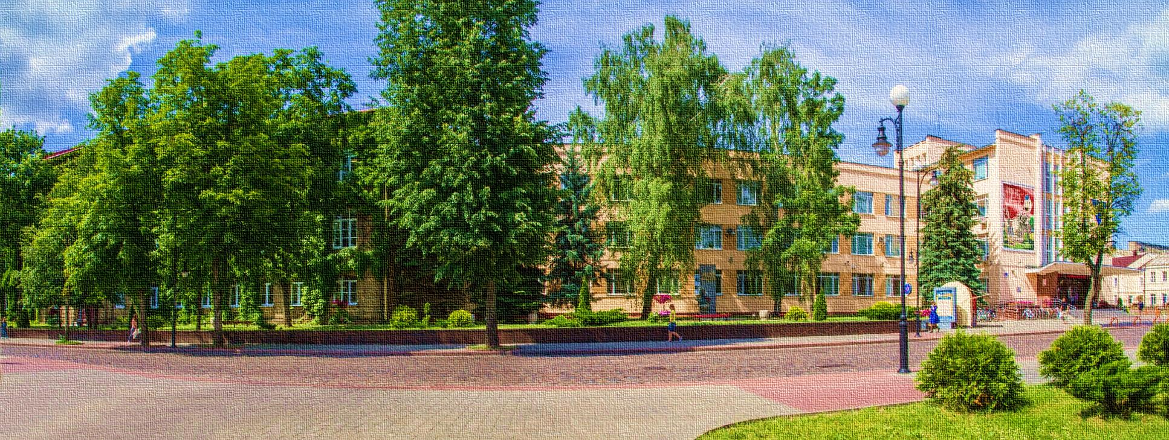





Цели ООН в области устойчивого развития
2025
Цель 11: Обеспечение открытости, безопасности, жизнестойкости и экологической устойчивости городов и населённых пунктов

Slide 2


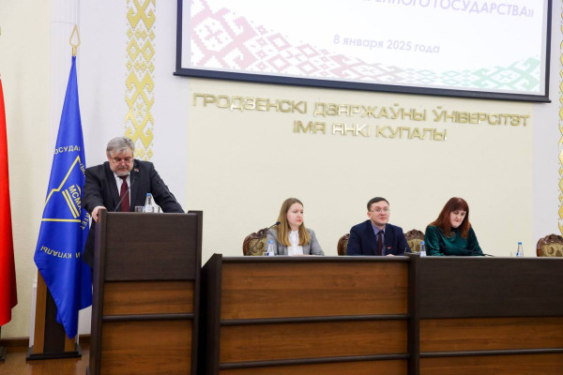
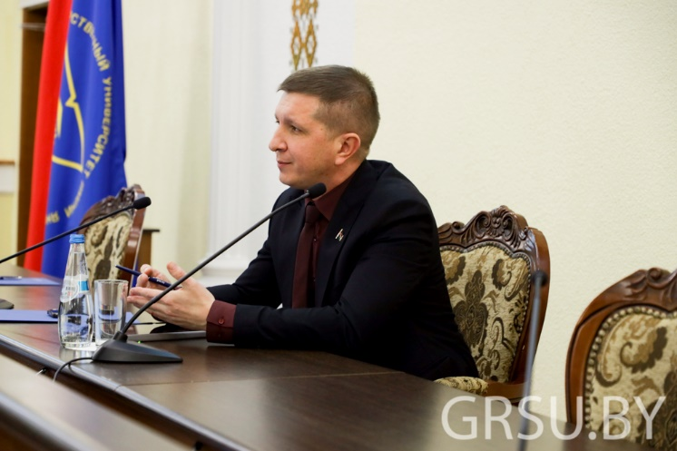

Диалоговые площадки и встречи
Диалоговая площадка «Политическая безопасность как основа общественно-политической стабильности суверенитета государства»
Участниками встречи стали заместители деканов по идеологической и воспитательной работе, кураторы учебных групп, работники структурных подразделений – всего около 200 человек.
https://www.grsu.by/component/k2/item/53583-v-grgu-imeni-yanki-kupaly-sostoyalas-dialogovaya-ploshchadka-politicheskaya-bezopasnost-kak-osnova-obshchestvenno-politicheskoj-stabilnosti-suvereniteta-gosudarstva.html
Встреча депутата Гродненского городского Совета депутатов с трудовым коллективом
Центральной темой диалоговой площадки стала электоральная кампания, которая проходит в Республике Беларусь. Участники обсудили политическую обстановку в стране, вопросы, связанные с гражданским участием в выборах, избирательным процессом. Также речь шла о том, что особое внимание нужно уделить информационному просвещению молодежи, особенно это важно для впервые голосующих.
https://www.grsu.by/component/k2/item/53661-v-grgu-imeni-yanki-kupaly-sostoyalas-vstrecha-deputata-grodnenskogo-gorodskogo-soveta-deputatov-s-trudovym-kollektivom.html
Гродненский государственный университет имени Янки Купалы

Slide 3
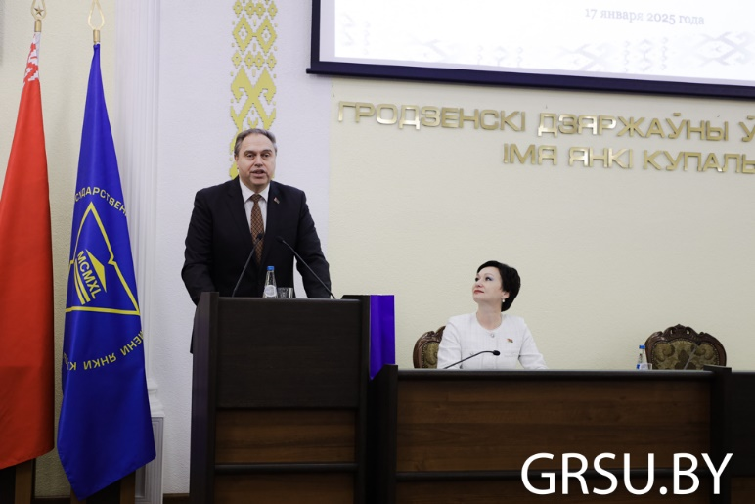
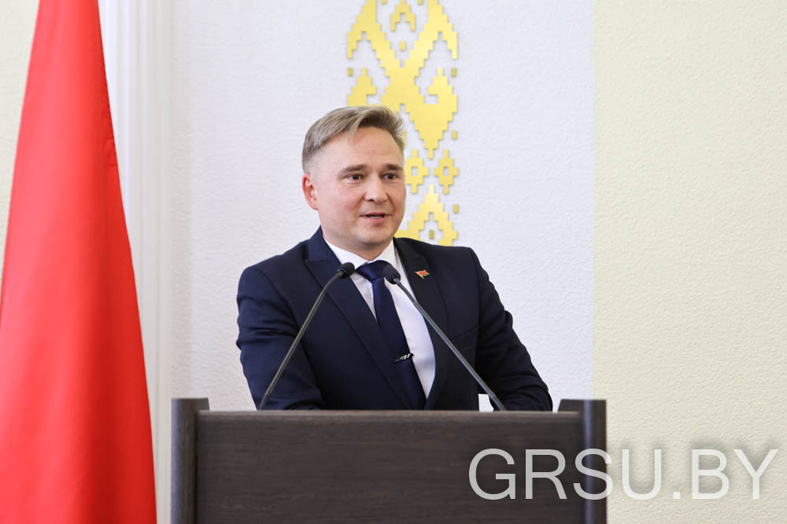
Диалоговые площадки и встречи
Встреча с председателем Гродненского областного исполнительного комитета Владимир Караник
В ходе своего выступления председатель Гродненского областного исполнительного комитета Владимир Караник акцентировал внимание на президентской форме правления в Беларуси, отметив, что это правильная стратегия для нашей страны. По его мнению, отсутствие централизованной власти может привести к хаосу. Конституция в свою очередь, по словам председателя, определяет права граждан и служит основой для дальнейшего развития государства.
https://www.grsu.by/component/k2/item/53695-vladimir-karanik-vstretilsya-s-rabotnikami-kupalovskogo-universiteta.html
Диалоговая площадка «Наш выбор – жизнь без опасности!»
Мероприятие, организованное социально-педагогической и психологической службой управления по идеологической и воспитательной работе, собрало студентов первого курса со всех факультетов. С докладом о правонарушениях экстремистской направленности перед студентами выступил старший инспектор управления охраны правопорядка и профилактики УВД Гродненского облисполкома Сергей Крупица.
Гродненский государственный университет имени Янки Купалы

Slide 4
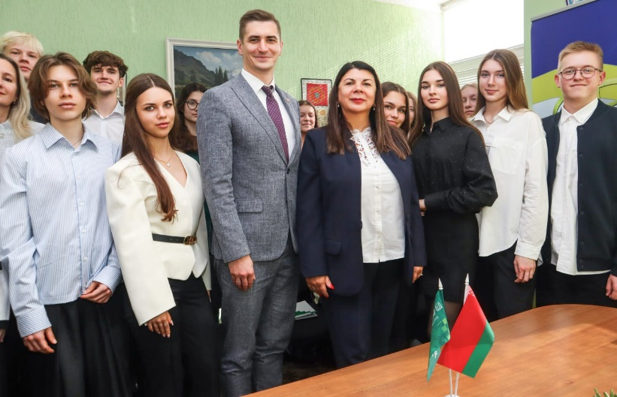
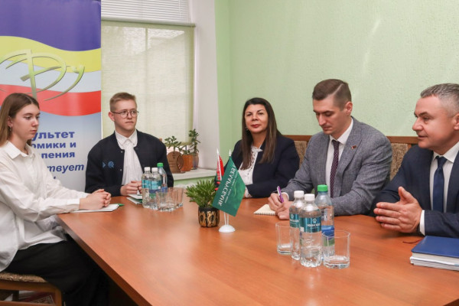
Диалоговые площадки и встречи
Встреча с заместителем Министра экономики Республики Беларусь
В центре поддержки предпринимателей ЧУП «АйТиНИМАКС» состоялась встреча студентов факультета экономики и управления с заместителем Министра экономики Республики Беларусь Кириллом Машарским.
В рамках встречи студенты узнали о перспективах социально-экономического развития Беларуси, новых направлениях экспортной деятельности и приоритетах развития инновационных отраслей экономики. Большой интерес вызвали вопросы о приоритетах социально-экономического развития регионов на следующую пятилетку и карьерном росте Кирилла Геннадьевича. Студенты интересовались, как накопленный опыт в качестве преподавателя и ученого в области экономики восточных стран помогает ему в работе заместителя Министра экономики. Активно обсуждались вопросы развития малого и среднего бизнеса и изменения законодательства в области предпринимательства.
https://www.grsu.by/component/k2/item/57185-kupalovtsy-vstretilis-s-zamestitelem-ministra-ekonomiki-respubliki-belarus.html
Гродненский государственный университет имени Янки Купалы

Slide 5
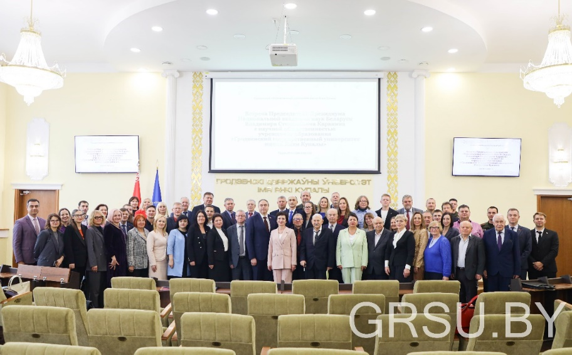
Диалоговые площадки и встречи
Встреча с Председателем Президиума Национальной академии наук Беларуси
Открытый диалог с купаловцами на тему «Основные направления и приоритеты развития государственной научной, научно-технической политики Республики Беларусь на 2026 – 2030 гг. и на перспективу до 2040 года» состоялся 17 октября.
Напомним, с мая 2025 года Владимир Караник был назначен Председателем Президиума Национальной академии наук Беларуси. В этой должности он впервые встретился с научной общественностью ГрГУ имени Янки Купалы для обсуждения перспективных направлений научных исследований и укрепления сотрудничества между академией и университетом.
Участниками встречи с действующим Председателем Президиума Национальной академии наук Беларуси Владимиром Караником стали члены профессорского собрания Гродненского государственного университета имени Янки Купалы, ученые в различных областях, молодые ученые, студенты, которые проявили себя в научной деятельности и имеют публикации.
https://www.grsu.by/component/k2/item/57269-predsedatel-prezidiuma-natsionalnoj-akademii-nauk-belarusi-vladimir-karanik-vstretilsya-s-nauchnoj-obshchestvennostyu-kupalovskogo-universiteta.html
Гродненский государственный университет имени Янки Купалы

Slide 6
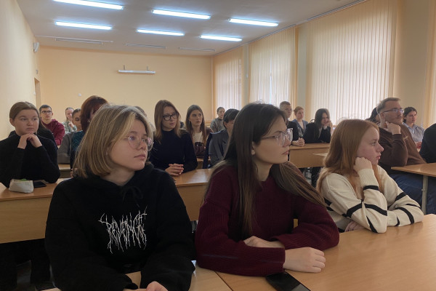
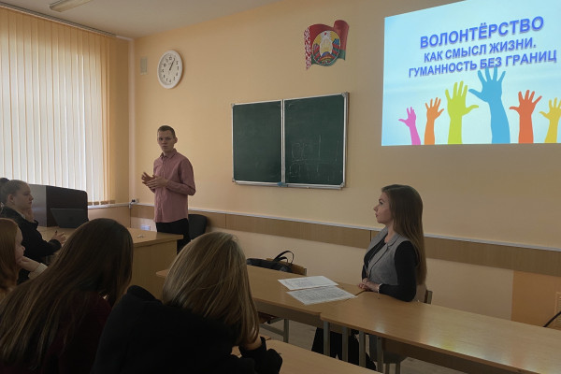
Диалоговые площадки и встречи
Диалоговая площадка, посвященная волонтерству
В стенах Гродненского государственного университета имени Янки Купалы состоялась диалоговая площадка «Волонтерство как смысл жизни. Гуманность без границ», которая объединила студентов юридического факультета и факультета биологии и экологии.
Перед студентами выступили члены Совета Центра волонтерской деятельности. Они подробно рассказали слушателям о деятельности Центра и о работе волонтерских отрядов разного профиля Купаловского университета. Встреча проходила в атмосфере открытого диалога, в ходе которой студенты не только слушали, но смогли задать волнующие вопросы, касающиеся деятельности волонтеров.
https://www.grsu.by/component/k2/item/57720-v-kupalovskom-universitete-proshla-dialogovaya-ploshchadka-posvyashchennaya-volonterstvu.html
Гродненский государственный университет имени Янки Купалы

Slide 7
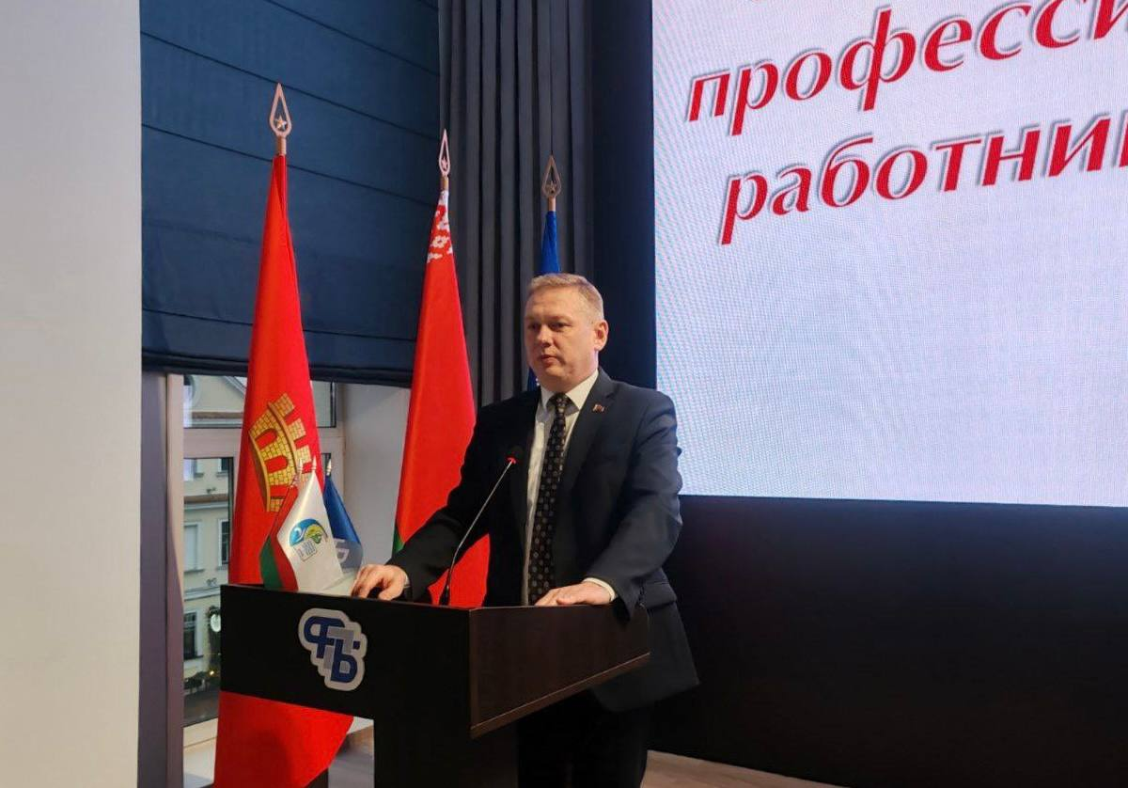
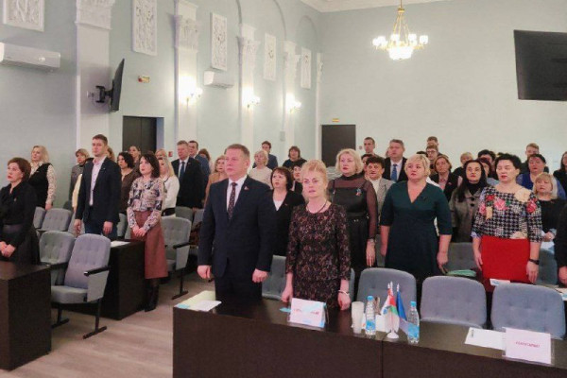
Пленум областного комитета Белорусского профессионального союза работников образования и науки
Участники пленума областного комитета Белорусского профессионального союза работников образования и науки обсуждали вопросы, касающиеся развития профсоюзного движения в регионе. В числе основных вопросов было избрание заместителя председателя регионального отделения Профсоюза и обновление состава регионального комитета.
В заседании принял участие начальник главного управления образования Гродненского облисполкома Руслан Абрамчик, который подчеркнул важность активного участия профсоюза в решении актуальных вопросов образовательной сферы. К обсуждению присоединились и купаловцы – председатель и заместитель председателя Профкома ГрГУ имени Янки Купалы Анна Сазонова и Инна Островская, а также председатель цеховой организации Лидского колледжа Вадим Веселуха.
https://www.grsu.by/component/k2/item/53879-kupalovtsy-prinyali-uchastie-v-plenume-oblastnogo-komiteta-belorusskogo-professionalnogo-soyuza-rabotnikov-obrazovaniya-i-nauki.html
Гродненский государственный университет имени Янки Купалы

Slide 8
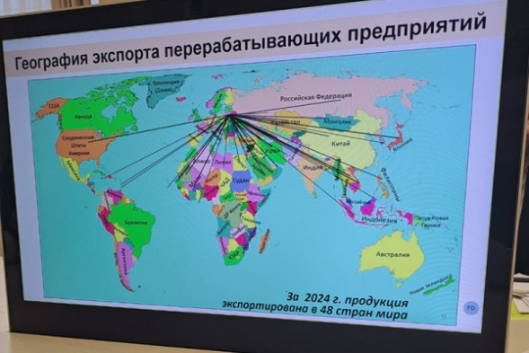
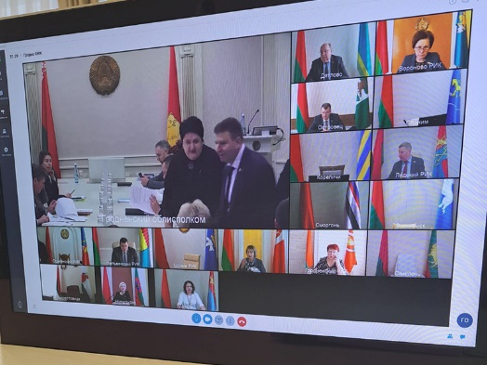
Гродненский областной форум «Устойчивое развитие региона. Стратегический диалог»
В зале заседаний Гродненского областного исполнительного комитета прошел областной форум «Устойчивое развитие региона. Стратегический диалог».
Гродненский областной форум является платформой для обмена мнениями, выработки совместных решений и формирования стратегии, которая позволит соответствующим структурам эффективно реагировать на вызовы современности.
Участникам была предоставлена возможность совместно оценить, как изменится Гродненский регион в условиях глобальных и локальных вызовов, таких как изменение климата, демографические особенности и другие. Кроме того, были рассмотрены конкретные стратегии и инициативы, направленные на создание устойчивой экономики, защиту окружающей среды и улучшение качества жизни населения. Достигнута важная задача – налажен диалог между государственными структурами, бизнесом, научным сообществом для совместной работы над реализацией поставленных задач.
https://www.grsu.by/component/k2/item/54164-predstavitel-grgu-imeni-yanki-kupaly-prinyal-uchastie-v-grodnenskom-oblastnom-forume-ustojchivoe-razvitie-regiona-strategicheskij-dialog.html
Гродненский государственный университет имени Янки Купалы

Slide 9
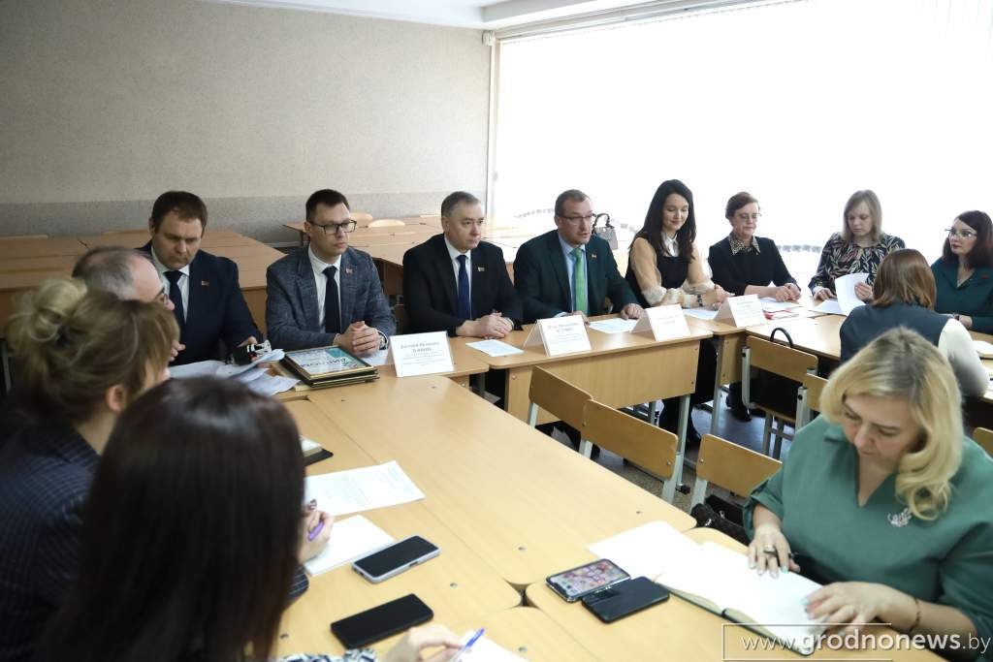
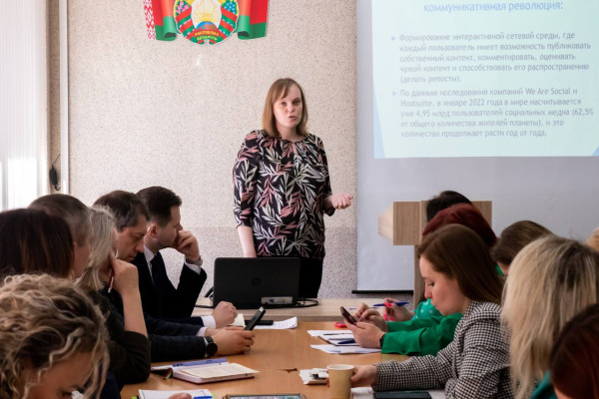
Семинар Инновационного медийного кластера Гродненской области
Семинар на тему «Реализация государственной информационной политики в медиасреде: вызовы и стратегии. Блогосфера региона» состоялся в Гродненском государственном университете имени Янки Купалы. Семинар прошел с участием представителей Гродненского областного исполнительного комитета, представителей отделов идеологической работы и по делам молодежи городского и районных исполнительных комитетов, ответственных за информационную работу, главных редакторов СМИ региона, а также сотрудников Купаловского университета.
https://www.grsu.by/component/k2/item/54612-seminar-innovatsionnogo-medijnogo-klastera-grodnenskoj-oblasti-sostoyalsya-v-kupalovskom-universitete.html
Гродненский государственный университет имени Янки Купалы

Slide 10
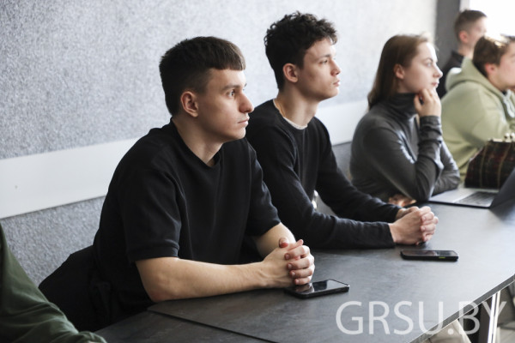
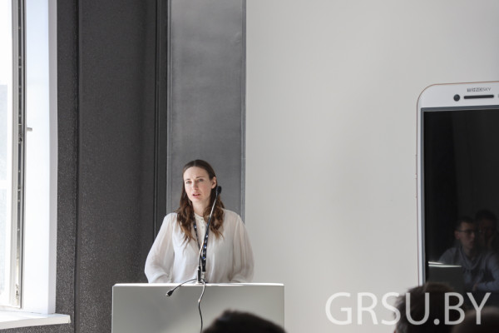
Сотрудничество с ОАО «ИнДев Солюшенс»
В ГрГУ имени Янки Купалы прошел Welcome InDev Solutions Day, который собрал студентов факультета математики и информатики. Это мероприятие стало платформой для общения будущих специалистов с опытными IT-практиками.
Открытое акционерное общество «ИнДев Солюшенс» активно развивает сотрудничество с учреждениями высшего образования, направляя свои усилия на подготовку квалифицированных специалистов в области информационных технологий. Важным аспектом этой деятельности является обмен опытом между представителями компании и студентами, что позволяет последним получить ценные знания о практической стороне работы в IT-сфере.
https://www.grsu.by/component/k2/item/54816-oao-indev-solyushens-i-sotrudnichestvo-s-grgu-imeni-yanki-kupaly.html
Гродненский государственный университет имени Янки Купалы

Slide 11
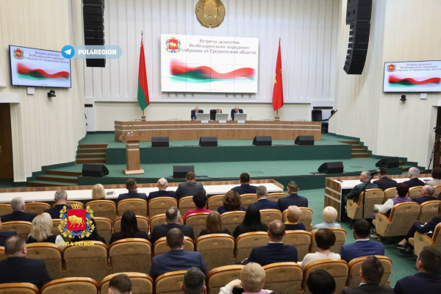
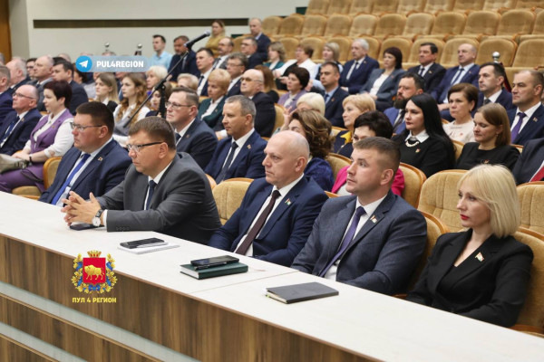
Заседание делегатов Всебелорусского народного собрания от Гродненской области
В Гродненском областном исполнительном комитете прошло заседание делегатов Всебелорусского народного собрания от Гродненской области.
В заседании приняли участие губернатор Гродненской области Юрий Караев, председатель Гродненского областного Совета депутатов Елена Пасюта, начальник Секретариата ВНС Валерий Мицкевич и другие приглашенные. Среди делегатов – ректор Гродненского государственного университета имени Янки Купалы Ирина Китурко.
Участники обсудили Программу социально-экономического развития Республики Беларусь на 2021-2025 годы, а также проекты Концепции Программы социально-экономического развития Республики Беларусь на 2026-2030 годы и Национальной стратегии устойчивого развития Республики Беларусь на период до 2040 года.
https://www.grsu.by/component/k2/item/54995-rektor-kupalovskogo-universiteta-prinyala-uchastie-v-zasedanii-delegatov-vsebelorusskogo-narodnogo-sobraniya-ot-grodnenskoj-oblasti.html
Гродненский государственный университет имени Янки Купалы

Slide 12
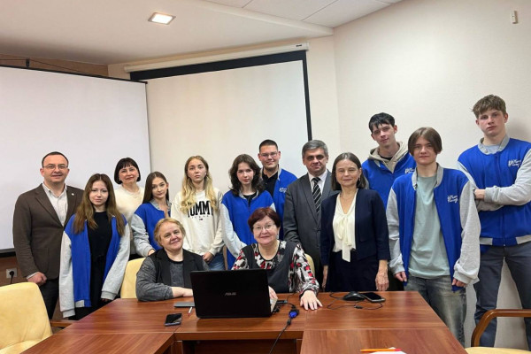
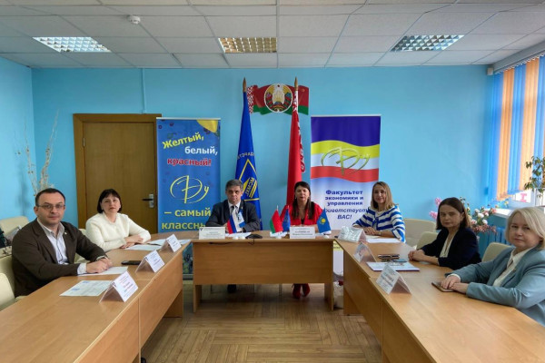
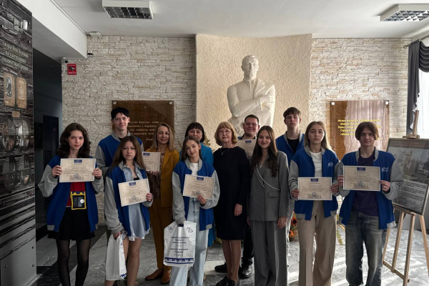
Весенняя Международная школа «Бизнес, инновации, технологии – основа устойчивого развития регионов в условиях цифровизации»
С 14 по 20 апреля факультет экономики и управления Купаловского университета стал площадкой для проведения уникального образовательного события – Весенней Международной школы «Бизнес, инновации, технологии – основа устойчивого развития регионов в условиях цифровизации». Мероприятие, организованное в рамках программы международного сотрудничества с Иркутским государственным университетом, объединило студентов и преподавателей для глубокого изучения современных трендов в области устойчивого развития и цифровой трансформации.
В течение недели участники имели возможность погрузиться в актуальные проблемы бизнеса и экономики, прослушав лекции и приняв участие в практических занятиях, проводимых ведущими учеными факультета экономики и управления. Специалисты раскрыли многочисленные аспекты взаимосвязи цифровых технологий, инноваций и устойчивого развития регионов. Внимание уделялось не только теоретическим аспектам, но и практическому применению знаний для решения реальных задач, с которыми сталкиваются регионы в процессе цифровизации. Работа в командах позволила студентам не только применить теоретические знания, но и разработать проекты, направленные на решение насущных проблем регионов. Такой формат способствовал обмену опытом и стимулировал интерес к новым идеям, позволяющим по-новому взглянуть на вызовы современности.
https://www.grsu.by/component/k2/item/55079-vesennyaya-mezhdunarodnaya-shkola-biznes-innovatsii-tekhnologii-osnova-ustojchivogo-razvitiya-regionov-v-usloviyakh-tsifrovizatsii-proshla-na-fakultete-ekonomiki-i-upravleniya-grgu-imeni-yanki-kupaly.html
Гродненский государственный университет имени Янки Купалы

Slide 13
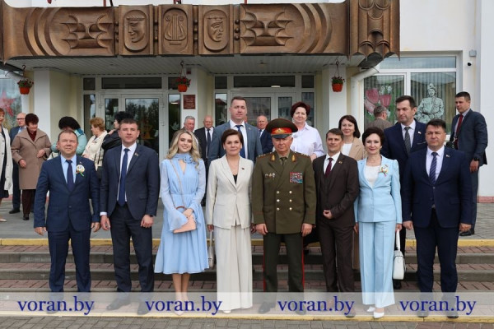
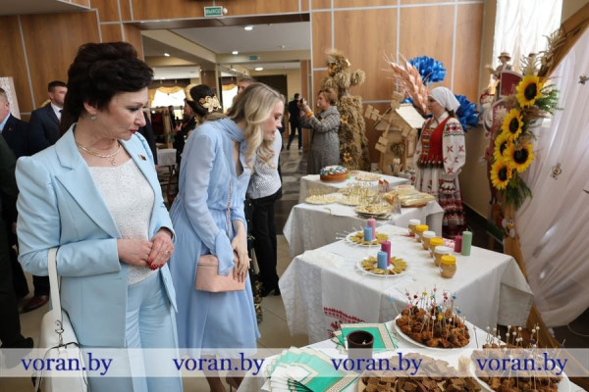
Празднование 85-летия Вороновского района
На торжестве, посвященном 85-летию района, присутствовали руководство и депутатский корпус области и района, ветераны труда, представители трудовых коллективов, духовенство, партнеры, руководители соседних районов, а также делегация Нестеровского района Калининградской области.
Среди гостей, разделивших праздник с жителями Вороновщины, была и ректор Купаловского университета Ирина Китурко. У ГрГУ имени Янки Купалы и Вороновского района давняя история дружбы, а в мае 2022 года был подписан договор на условиях стратегического партнерства с целью развития и укрепления взаимодействия между сторонами по направлениям, представляющим взаимный интерес.
https://www.grsu.by/component/k2/item/55193-rektor-grgu-imeni-yanki-kupaly-prisoedinilas-k-prazdnovaniyu-85-letiya-voronovskogo-rajona.html
Гродненский государственный университет имени Янки Купалы

Slide 14
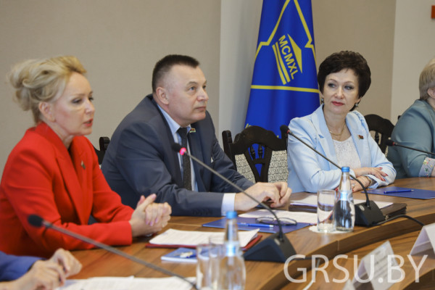
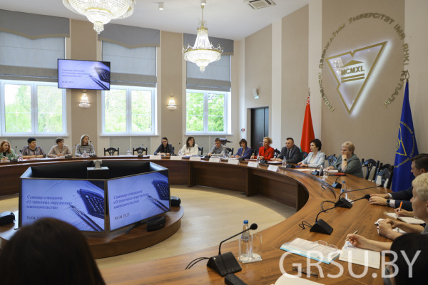
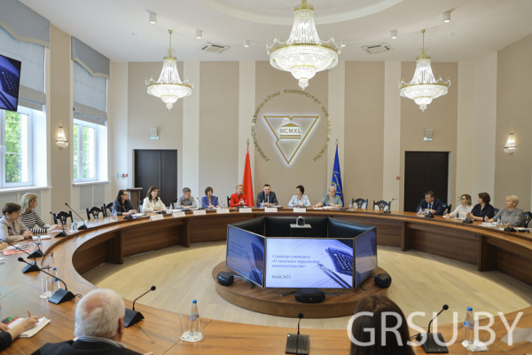
Семинар-совещание по вопросу бюджетного законодательства
Семинар-совещание с руководством университетов региона провело Главное управление Министерства финансов Республики Беларусь по Гродненской области на базе ГрГУ имени Янки Купалы.
Главное управление Министерства финансов Республики Беларусь по Гродненской области провело семинар-совещание совместно с руководящими работниками Гродненского государственного университета имени Янки Купалы и его подведомственных учреждений, а также с представителями Гродненского государственного медицинского университета и Гродненского государственного аграрного университета. Кроме того, участие в семинаре приняли инспекция Министерства по налогам и сборам Гродненской области и Гродненское областное управление Фонда социальной защиты населения Республики Беларусь по вопросу соблюдения законодательства Республики Беларусь. Перед участниками с приветственным словом выступила ректор Купаловского университета Ирина Китурко.
Предмет обсуждения – типичные недостатки и упущения, которые выявляет Главное управление Министерства финансов Республики Беларусь по Гродненской области при проверках соблюдения бюджетного законодательства. Цель данного семинара-совещания заключалась не только в надзорной деятельности, но и в профилактике и упреждении правонарушений.
https://www.grsu.by/component/k2/item/55222-v-grgu-imeni-yanki-kupaly-sostoyalsya-seminar-soveshchanie-po-voprosu-byudzhetnogo-zakonodatelstva.html
Гродненский государственный университет имени Янки Купалы

Slide 15
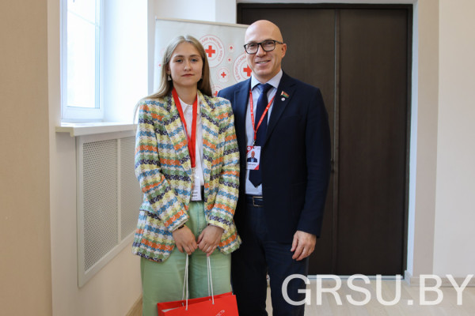
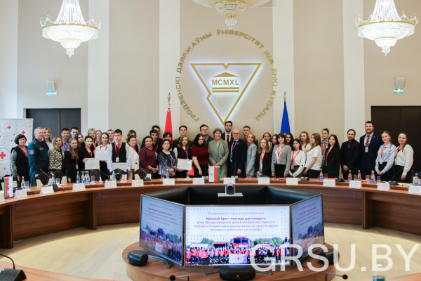
Международная студенческая конференция, посвященная роли Красного Креста и Красного Полумесяца в реагировании на гуманитарные вызовы и глобальные катастрофы
В Гродненском государственном университете имени Янки Купалы состоялась Международная студенческая конференция «Красный Крест повсюду для каждого: роль Международного движения Красного Креста и Красного Полумесяца в реагировании на гуманитарные вызовы и глобальные катастрофы». В мероприятии приняли участие депутат Палаты представителей Национального собрания Республики Беларусь, Генеральный секретарь Белорусского Красного Креста Дмитрий Шевцов, первый проректор Гродненского государственного университета имени Янки Купалы Александр Каревский, представители Международного комитета Красного Креста, представители Гродненского областного управления МЧС.
Участников масштабного научного события поприветствовал первый проректор Купаловского университета Александр Каревский, который отметил, что сегодняшнее событие подчеркивает важность деятельности Красного Креста, которая охватывает защиту самых уязвимых слоев населения в условиях кризисных ситуаций.
https://www.grsu.by/component/k2/item/55494-v-grgu-imeni-yanki-kupaly-proshla-mezhdunarodnaya-studencheskaya-konferentsiya-posvyashchennaya-roli-krasnogo-kresta-i-krasnogo-polumesyatsa-v-reagirovanii-na-gumanitarnye-vyzovy-i-globalnye-katastrofy.html
Гродненский государственный университет имени Янки Купалы

Slide 16
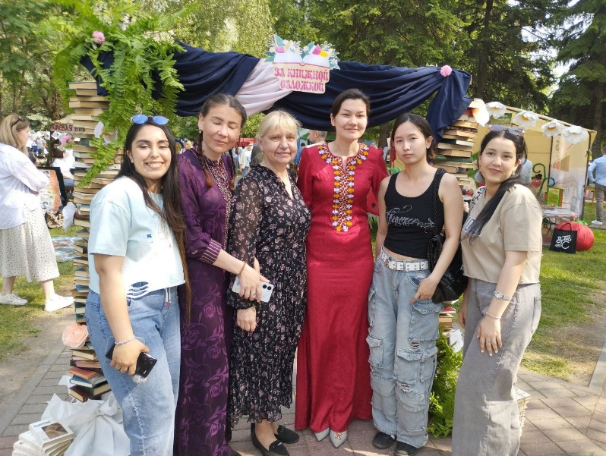
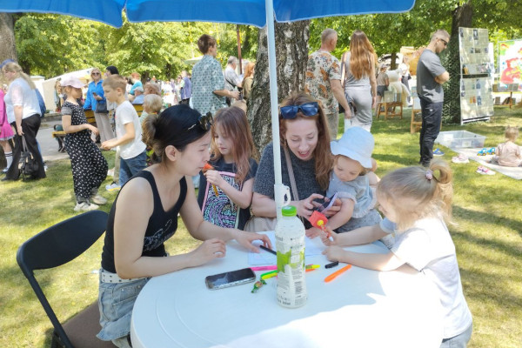
VIII областной фестиваль книги «Гарадзенскі ЛітФэст-2025»
Фестиваль проходил в Международный день защиты детей в парке Жилибера в Гродно. Организатор мероприятия – областная библиотека имени Е.Ф. Карского.
Программа фестиваля книги «Гарадзенскі ЛітФэст-2025» предусматривала несколько тематических зон. Книжные инсталляции, интерактивные площадки, встречи с писателями и многое другое. Активное участие в фестивале приняли представители проекта «Содружество» ГрГУ имени Янки Купалы совместно с руководителем Галиной Мазько.
Студентки филологического факультета организовали мастер-класс по плетению туркменских национальных браслетов аладжа. Уникальная возможность попробовать себя в традиционном ремесле привлекла множество посетителей, которые не только активно участвовали в мастер-классе, но и с интересом обсуждали культурное значение браслетов в туркменской традиции.
https://www.grsu.by/component/k2/item/55690-kupalovtsy-stali-uchastnikami-viii-oblastnogo-festivalya-knigi-garadzenski-litfest-2025.html
Гродненский государственный университет имени Янки Купалы

Slide 17
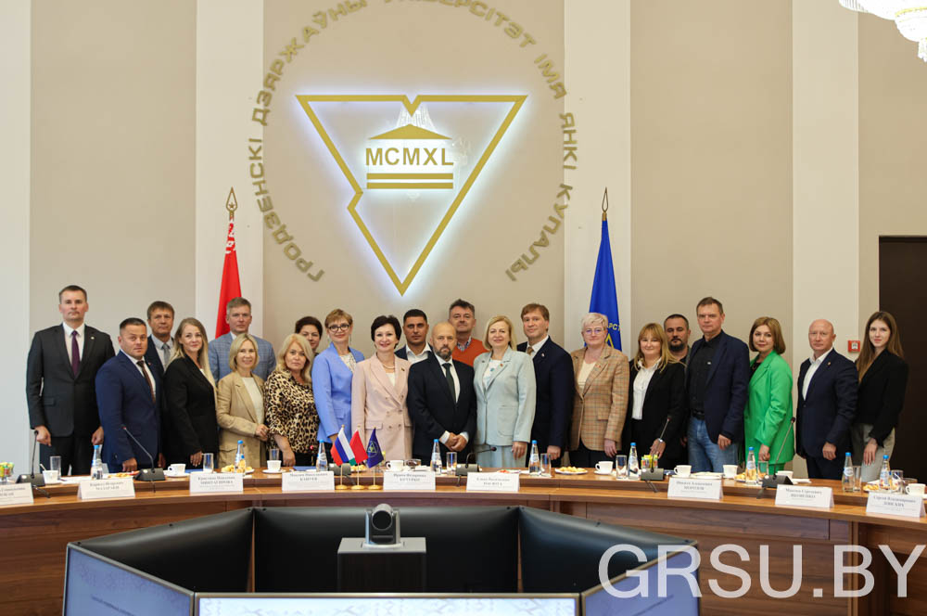
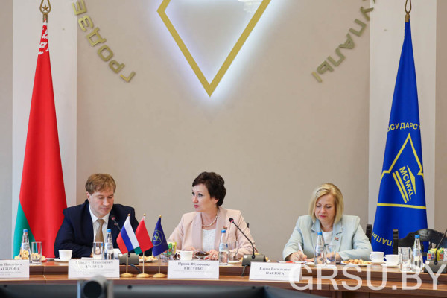
Заседание круглого стола «Синергия трех сил: бизнес, власть и образование в межрегиональном сотрудничестве»
В Гродненский государственный университет имени Янки Купалы прибыла представительная делегация от автономной некоммерческой организации «Институт регионального и муниципального развития». Цель визита – установление продуктивного межмуниципального диалога с представителями депутатского корпуса, органами местного самоуправления, а также предпринимательским и экспертным сообществом Республики Беларусь.
В составе делегации – выпускники образовательной программы «Школа муниципального Депутата» – одного из наиболее динамично развивающихся проектов в сфере подготовки и поддержки депутатского корпуса на региональном и муниципальном уровнях в Российской Федерации. Многие из них – авторы законно-творческих инициатив, активно взаимодействующие с профильными комитетами, органами местной власти и бизнес-сообществом.
https://www.grsu.by/component/k2/item/56586-zasedanie-kruglogo-stola-sinergiya-trekh-sil-biznes-vlast-i-obrazovanie-v-mezhregionalnom-sotrudnichestve-proshlo-v-grgu-imeni-yanki-kupaly.html
Гродненский государственный университет имени Янки Купалы

Slide 18
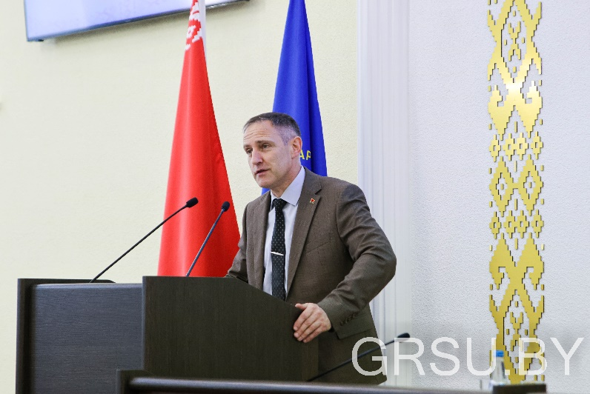
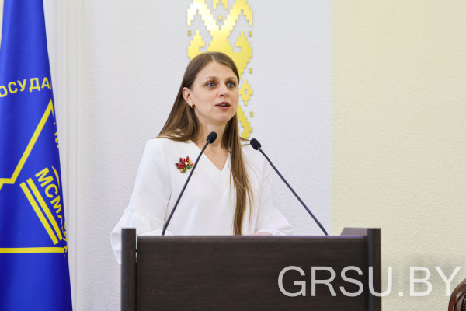
Открытый диалог с участием представителя УВД Гродненского облисполкома
В Гродненском государственном университете имени Янки Купалы состоялся открытый диалог «Система профилактических мер по предупреждению посягательств на половую неприкосновенность и половую свободу несовершеннолетних».В мероприятии приняли участие студенты всех факультетов.
Организаторами встречи выступила социально-педагогическая и психологическая служба управления по идеологической и воспитательной работе ГрГУ имени Янки Купалы.
Перед купаловцами выступил заместитель начальника Управления по наркоконтролю и противодействию торговле людьми криминальной милиции УВД Гродненского облисполкома Дмитрий Уляшко. Спикер рассказал о правилах поведения при угрозе насилия в отношении несовершеннолетних, а также о способах профилактики преступлений против половой неприкосновенности. Кроме того, в ходе встречи обучающиеся смогли получить ответы на интересующие их вопросы.
https://www.grsu.by/component/k2/item/57001-otkrytyj-dialog-s-uchastiem-predstavitelya-uvd-grodnenskogo-oblispolkoma-proshel-v-kupalovskom-universitete.html
Гродненский государственный университет имени Янки Купалы

Slide 19
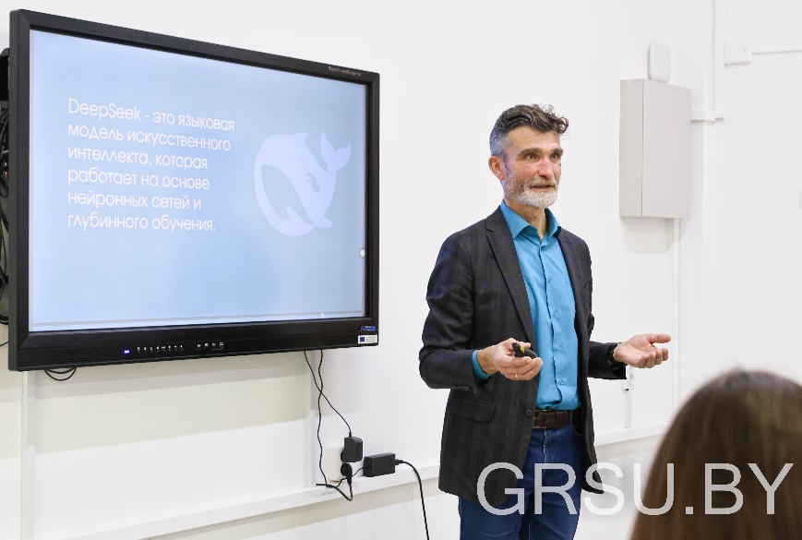
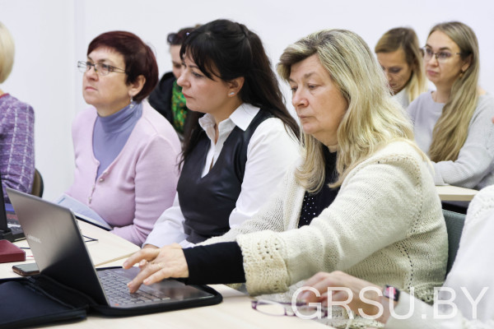
Проект «ИИсреда»
В Гродненском государственном университете имени Янки Купалы началась реализация уникального проекта «ИИсреда», направленного на интеграцию технологий искусственного интеллекта в образовательный процесс. Первые две встречи подтвердили высокий интерес преподавателей к этой актуальной теме.
https://www.grsu.by/component/k2/item/57349-v-kupalovskom-universitete-uspeshno-startoval-proekt-iisreda.html
Гродненский государственный университет имени Янки Купалы

Slide 20

Гродненский государственный университет имени
Янки Купалы

